Slide 1

第7章 TCP/IP网络程序框架与实例
7.1 网络应用程序的基本工作流程
7.2 基于TCP的客户/服务器通信程序实例
7.3 基于UDP的客户与服务器通信程序实例
习题

Slide 2
7.1 网络应用程序的基本工作流程
7.1.1 面向连接的客户/服务器程序工作流程
1．服务器端程序工作流程
工作时，在服务器端的应用程序应该首先启动，以等待客户的服务请求。其工作流程如下：
(1) 使用WSAStartup( )函数检查系统协议栈的安装情况。只有在协议栈正确安装的情况下，才可以执行以下的各步骤。

Slide 3
常用的调用格式有如下两种：
WSAStartup(0x0202，&wsaData)；
WSAStartup(MAKEWORD(2,2)，&wsaData)；
注意，这里所使用的Winsock为2.2版，也可以使用其他版本的Winsock。
(2) 使用socket( )或WSASocket( )函数创建服务器端通信的套接口。如果套接口创建不成功，也不能执行以下的各步操作，并且要调用WSACleanup( )函数，结束Windows Sockets API的使用。这一步调用过程确定了相关五元组的协议。

Slide 4
常用的调用格式有如下几种：
SOCKET serverSocket=socket(AF_INET,SOCK_STREAM,IPPROTO_TCP)；
SOCKET serverSocket=socket(AF_INET,SOCK_STREAM,0)；
SOCKET serverSocket=WSASocket(AF_INET,SOCK_STREAM,IPPROTO_TCP,NULL,0,WSA_FLAG_OVERLAPPED)；
SOCKET serverSocket=WSASocket(AF_INET,SOCK_STREAM,0,NULL,0,WSA_FLAG_OVERLAPPED)；
注意，调用不成功时返回INVALID_SOCKET。

Slide 5
(3) 使用bind( )函数将创建的套接口与服务器地址绑定。它确定了相关五元组中的本地IP地址和端口号。
常用调用格式如下：
bind(serverSocket,(const struct sockaddr*)&localaddr,sizeof(sockaddr))；
bind(serverSocket,(SOCKADDR*)&localaddr,sizeof(sockaddr))；
bind(serverSocket,(sockaddr*)&localaddr,sizeof(sockaddr))；
bind(serverSocket,(LPSOCKADDR)&localaddr,sizeof(sockaddr))；
注意，本机地址有多种表示方法，它们是等价的。

Slide 6
(4) 使用listen()函数使服务器套接口做好接收连接请求的准备。该函数的调用格式如下：
listen(serverSocket,queuelen)；
注意，第二个参数是请求队列的长度，用以限制排队请求的客户数，它与协议的实现有关，一般给queuelen赋值为5。
(5) 使用accept()或WSAAccept()函数接收来自客户端由connect()发出的连接请求。常用格式如下：
SOCKET Newsock=accept(serverSocket,(struct sockaddr*)&clientaddr,&clientaddr_len)；
在该函数的参数中，由clientaddr参数返回客户端协议、IP地址和端口信息。至此，一个通信所需的五元组已建立。

Slide 7
(6) 根据连接请求建立连接后，使用send()或WSASend()函数发送数据，或使用recv()或WSARecv()函数接收数据。调用方法见后面的实例。
(7) 使用closesocket()函数关闭套接口。它的使用方法如下：
closesocket(serverSocket)；
(8) 最后调用WSACleanup()函数，结束Windows Sockets API的使用。它是一个无参函数，在程序中直接调用即可，即
WSACleanup()；
至此，服务器的工作过程结束。当然实际的服务器程序是比较复杂的，这里只是对它的基本流程进行了说明。

Slide 8
2．客户端程序工作流程
客户端相对服务器端来说，其工作过程较为简单。客户端应用程序的工作流程如下：
(1) 使用WSAStartup()函数检查系统协议栈的安装情况。其调用格式与服务器端是相同的，即
WSAStartup(0x0202,&wsaData)；
WSAStartup(MAKEWORD(2,2),&wsaData)；

Slide 9
(2) 使用socket()或WSASocket()函数创建客户端套接口。其调用格式同服务器端是一样的，即：
SOCKET clientSocket=socket(AF_INET,SOCK_STREAM,IPPROTO_TCP)；
(3) 使用connect()或WSAConnect()函数发出与服务器建立连接的请求。常用格式如下：
connect(clientSocket,(struct sockaddr*)&serveraddr,sizeof(serveraddr))；

Slide 10
如果客户想连接的计算机没有监听指定端口的进程，则请求连接的connect()调用就会失败，并发生代码为WSAECONNREFUSED的错误。另一种常见的错误代码是WSAETIMEDOUT，这种情况一般发生在试图连接的计算机不能用时，如客户与要连接的服务器之间路由不通、服务器主机硬件故障或者服务器不在网络上等。
注意，serveraddr参数是指向远程服务器地址的一个指针，因此要调用此函数前一定要知道远程服务器的地址和端口号，并把其值赋给serveraddr结构量，否则无法使用该函数。

Slide 11
(4) 连接建立后，使用send()或WSASend()函数发送数据，或使用recv()或WSARecv()函数接收数据。
(5) 使用closesocket()函数关闭套接口。
(6) 最后调用WSACleanup()函数，结束Windows Sockets API的使用。
至此，一次客户向服务器请求服务的过程结束。
3．服务器与客户端五元组的建立
第6章我们讨论过服务器与客户通信的过程要用一个五元组来标识。这个五元组是：

Slide 12
(协议，本地IP地址，本地端口号，远程IP地址，远程端口号)
对于面向连接的(TCP协议)通信来说，服务器与客户之间的连接建立完成后，这个五元组就建立了，如表7-1所示。

Slide 13
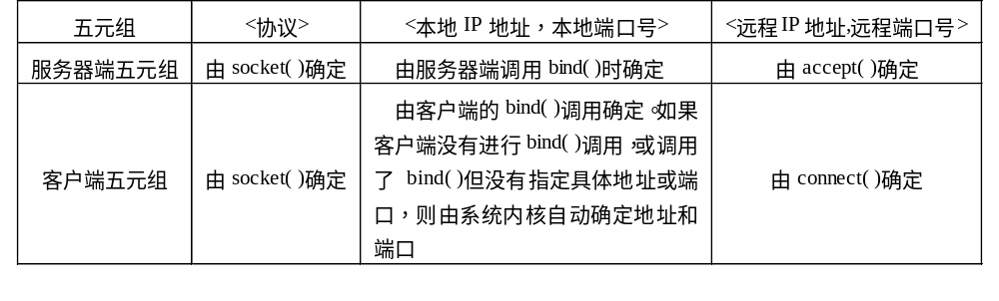
表7-1 面向连接的通信过程中五元组的建立

Slide 14
4．服务器与客户通信过程模型图
服务器与客户进行上述通信的过程可以用图7-1表示。
要注意的是，在客户端也可以使用bind( )调用进行地址绑定。图7-1中数据的交换部分在实际程序中有多种可能性，图中只给出了一种服务器端先接收数据然后再发送数据的情况。

Slide 15
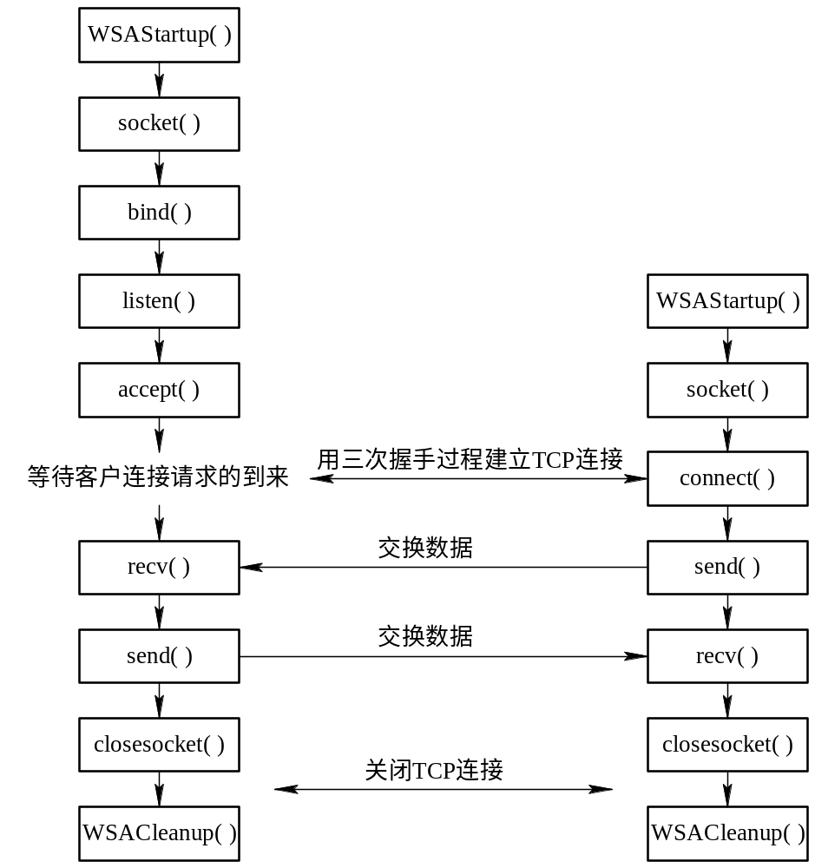
图7-1 面向连接的客户/服务器程序工作模型

Slide 16
7.1.2 无连接的客户/服务器程序工作流程
无连接的数据报(SOCK_DGRAM)传输服务在传输层使用UDP协议。与面向连接的通信过程不同，它的最大特点是不需要在客户和服务器之间先建立连接，通信的任何一方可以先发送数据，这样首先发送数据的一方就成了客户端，而接收数据的一方就是服务器端。在数据传输完成后，只要关闭套接口，释放网络资源，通信过程就结束了。
无连接的数据报传输服务通信时，客户端与服务器端所使用的函数是类似的。其工作流程如下：

Slide 17
(1) 使用WSAStartup()函数检查系统协议栈的安装情况。使用格式为：
WSAStartup(0x0202，&wsaData)；
WSAStartup(MAKEWORD(2,2)，&wsaData)；
(2) 使用socket()或WSASocket()函数创建套接口，以确定相关五元组的协议。调用格式有如下几种：
SOCKET s=socket(AF_INET,SOCK_DGRAM,IPPROTO_UDP)；
SOCKET s=socket(AF_INET,SOCK_DGRAM,0)；
SOCKET

Slide 18
s=WSASocket(AF_INET,SOCK_DGRAM,IPPROTO_TCP,NULL,0,
WSA_FLAG_OVERLAPPED)；
SOCKET s=WSASocket(AF_INET,SOCK_DGRAM,0,NULL,0,
WSA_FLAG_OVERLAPPED)；

Slide 19
(3) 使用bind()函数将创建的套接口与本地地址绑定。它确定了相关五元组中的本地IP地址和端口号。常用格式如下：
bind(s,(const struct sockaddr*)&localaddr,sizeof(sockaddr))；
(4) 使用sendto()或WSASendTo()函数发送数据，使用recvfrom()或WSARecvFrom()函数接收数据。
(5) 使用closesocket()函数关闭套接口。
(6) 调用WSACleanup()函数，结束Windows Sockets API的使用。
至此，一次无连接的数据报传输过程结束。
无连接的客户与服务器之间的交互通信模型可以用图7-2表示。

Slide 20
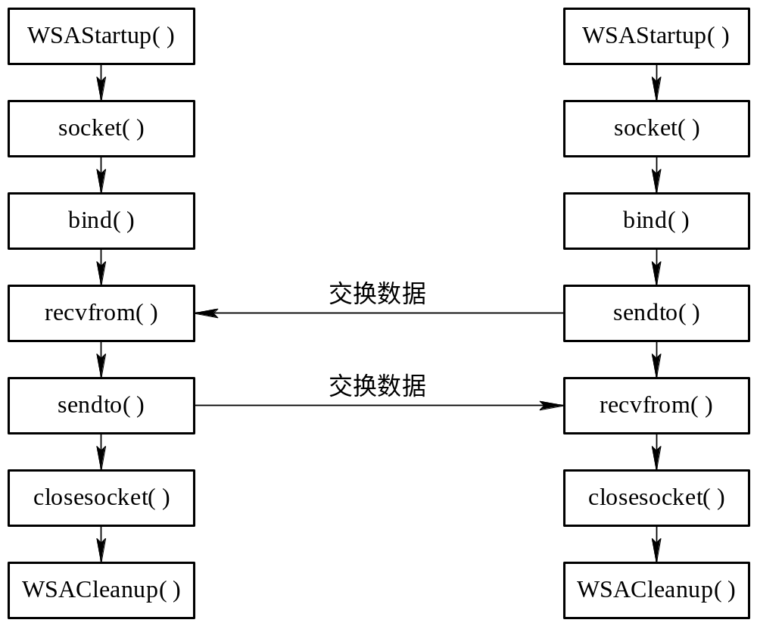
图7-2 无连接的客户/服务器程序工作模型

Slide 21
在编写无连接的客户/服务器程序时，应该注意以下几个问题：
(1) 通信的一方可以不用bind( )绑定IP地址和端口，而由系统自动分配。
(2) 不绑定IP地址和端口的一方必须首先向绑定地址的一方发送数据。
(3) 无连接应用程序也可以调用connect( )函数，但是它并不向对方发出建立连接的请求，内核只是将connect( )中指定的目标方的IP地址和端口号记录下来，在以后的通信中就可以使用面向连接的数据发送函数send( )和数据接收函数revc( )。

Slide 22
(4) 无连接的数据报传输过程中，作为服务器的一方也必须先启动，否则客户请求传不到服务进程。
(5) 由于无连接的客户端一般不调用connect( )，因此在数据发送之前，客户与服务器之间尚未建立一个全相关(五元组)，但各自通过socket( )和bind( )调用建立了半相关。发送数据时，发送方除指定本地套接口的地址外，还需指定接收方套接口的地址，从而在数据收发过程中动态地建立全相关。

Slide 23
7.2 基于TCP的客户/服务器通信程序实例
7.2.1 实例程序说明
实例程序使用的编程环境为当前常用的Visual C++6.0。为了便于大家理解用Socket进行网络程序设计的原理，本程序使用了Visual C++6.0下的控制台程序“Win32 Console Application”。控制台程序的结构一目了然，使程序中各种Winsock API调用都非常清楚。
该程序中通信协议使用的是面向连接的TCP协议(SOCK_STREAM)。服务器端的IP地址使用系统指定的IP地址，端口号在程序中指定为5050，用符号常量来定义。

Slide 24
7.2.2 服务器端程序
/*************************************************************************
调试环境：Visual C++6.0
服务器IP地址：由系统指定
服务器端口号：5050
程序名称：server.cpp
程序功能：服务器端的程序当有客户提出连接请求时，在端口5050与客户端进行TCP连接，

Slide 25
连接成功后，显示客户IP地址和端口号，并给客户端发送" Hello! I am a server."
字符串。如果发送正确则显示所发送的字节数
命令格式：server
**************************************************************************/
#include<Winsock2.h>
#include<stdio.h>
#include<stdlib.h>
//服务器使用的端口号为5050
#define DEFAULT_PORT 5050
void main( )

Slide 26
{
int iPort=DEFAULT_PORT;
WSADATA wsaData;
SOCKET sListen,
sAccept;
//客户地址长度
int iLen;
//发送的数据长度
int iSend;
//要发送给客户的信息
char buf[ ]="I am a server.";

Slide 27
//服务器和客户的地址
struct sockaddr_in ser,
cli;
printf("-------------------------------\n");
printf("Server waiting\n");
printf("-------------------------------\n");
if(WSAStartup(MAKEWORD(2,2),&wsaData)!=0)
{
printf("Failed to load Winsock.\n ");
return;
}

Slide 28
//创建服务器端套接口
sListen=socket(AF_INET,SOCK_STREAM,0);
if(sListen==INVALID_SOCKET)
{
printf("socket( )Failed:%d\n", WSAGetLastError( ));
return;
}
//以下建立服务器端地址
ser.sin_family=AF_INET;

Slide 29
//htons( )函数把一个双字节主机字节顺序的数转换为网络字节顺序的数
ser.sin_port=htons(iPort);
//htonl( )函数把一个四字节主机字节顺序的数转换为网络字节顺序的数
//使用系统指定的IP地址INADDR_ANY
ser.sin_addr.s_addr=htonl(INADDR_ANY);
if(bind(sListen,(LPSOCKADDR)&ser,sizeof(ser))==SOCKET_ERROR)
{
printf("bind( ) Failed: %d\n", WSAGetLastError( ));
return;
}

Slide 30
//进入监听状态
if(listen(sListen,5)==SOCKET_ERROR)
{
printf("listen( ) Failed:%d\n",WSAGetLastError( ));
return;
}
//初始化客户地址长度参数
iLen=sizeof(cli);
//进入一个无限循环，等待客户的连接请求

Slide 31
while(1)
{
sAccept=accept(sListen,(struct sockaddr*)&cli,&iLen);
if(sAccept==INVALID_SOCKET)
{
printf("accept( ) Failed: %d\n", WSAGetLastError( ));
break;
}

Slide 32
//输出客户IP地址和端口号
printf("Accepted client IP:[%s],port:[%d]\n",
inet_ntoa(cli.sin_addr),
ntohs(cli.sin_port));
//给连接的客户发送信息
iSend=send(sAccept,buf,sizeof(buf),0);
if(iSend==SOCKET_ERROR)
{
printf("send( ) Failed.:%d\n", WSAGetLastError( ));
break;
}

Slide 33
else if(iSend==0)
break;
else
{
printf("send( ) byte:%d\n",iSend);
printf("-------------------------------\n");
}
closesocket(sAccept);
}
closesocket(sListen);
WSACleanup( );
}

Slide 34
7.2.3 客户端程序
/*************************************************************************
调试环境：VC++6.0
程序名称：client.cpp
客户IP地址和端口：由系统指定
程序功能：客户端程序向服务器提出TCP连接的请求，当连接建立后，从服务器的端口5050

Slide 35
接收数据并进行显示，然后断开与服务器的连接
命令格式：client [服务器IP地址]
命令举例：client 192.168.0.1
说明：上面设将要连接的服务器IP地址为192.168.0.1，端口号为5050
**************************************************************************/

Slide 36
#include<Winsock2.h>
#include<stdio.h>
//服务器端口号为5050
#define DEFAULT_PORT 5050
#define DATA_BUFFER 1024
void main(int argc,char *argv[ ])
{
WSADATA wsaData;
SOCKET sClient;
int iPort= DEFAULT_PORT;

Slide 37
//从服务器端接收的数据长度
int iLen;
//接收数据的缓冲
char buf[DATA_BUFFER];
//服务器端地址
struct sockaddr_in ser;
//判断输入的参数是否正确

Slide 39
if(argc<2)
{
//提示在命令行中输入服务器IP地址
printf("Usage:client [server IP address]\n");
return;
}
//接收数据的缓冲区初始化
memset(buf,0,sizeof(buf));
if(WSAStartup(MAKEWORD(2,2),&wsaData)!=0)
  {
  printf("Failed to load Winsock.\n");
return;
}

Slide 40
//填写要连接的服务器地址信息
ser.sin_family=AF_INET;
ser.sin_port=htons(iPort);
//inet_addr( )函数将命令行的点分IP地址转化为用二进制表示的网络字节顺序的IP地址
ser.sin_addr.s_addr=inet_addr(argv[1]);
//建立客户端流式套接口
sClient=socket(AF_INET,SOCK_STREAM,0);
if(sClient==INVALID_SOCKET)

Slide 41
{
printf("socket( ) Failed:%d\n", WSAGetLastError( ));
return;
}
//请求与服务器端建立TCP连接
if(connect(sClient,(struct sockaddr*)&ser,sizeof(ser))==INVALID_SOCKET)
{
printf("connect( ) Failed:%d\n", WSAGetLastError( ));
return;
}

Slide 42
else
{
//从服务器端接收数据
iLen=recv(sClient,buf,sizeof(buf),0);
if(iLen==0)
return;
else if(iLen==SOCKET_ERROR)

Slide 43
{
printf("recv( ) Failed:%d\n", WSAGetLastError( ));
return;
}
printf("recv( ) data from server:%s\n",buf);
}
closesocket(sClient);
WSACleanup( );
}

Slide 44
7.2.4 程序执行结果
进行编译与链接前，要注意以下几个问题：
(1) 在Visual C++6.0的“工程”→“设置…”→“工程设置(Project Settings)”→“Link”→“对象/库模块”中加入“ws2_32.lib”。
(2) 执行VC++安装目录下文件夹“bin”中的“Vcvars32.bat”批处理文件。
(3) 如果要在一台计算机上调试服务器和客户程序，则服务器程序和客户程序应该各开一个DOS窗口，并在其中显示命令。

Slide 45
(4) 服务器端程序在没有错误发生或强行终止(Ctrl+Break)的情况下，将一直运行下去。
图7-3和图7-4是客户端程序和服务器端程序执行的结果，它们是在同一台装有Windows 98操作系统的主机上执行后的结果。该主机的IP地址设置为“192.168.0.1”。客户端程序共执行了三次，每执行一次，服务器端程序就显示与其建立连接的客户端IP地址和端口号并显示发送给客户的字节数。由于客户端端口号由主机进行分配，所以从图7-4中可以看出，每次执行时主机都分配了不同的端口号。

Slide 46
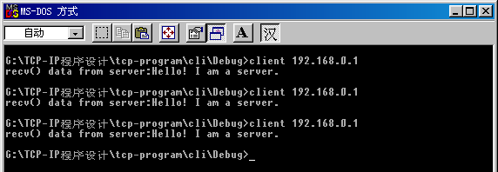
图7-3 客户端程序执行结果

Slide 47
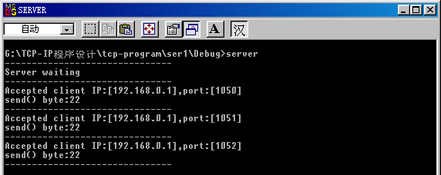
图7-4 服务器端程序执行结果

Slide 48
7.3 基于UDP的客户与
服务器通信程序实例
7.3.1 实例程序说明
本实例程序使用的编程环境为Visual C++6.0，使用的是控制台程序“Win32 Console Application”。通信协议使用无连接的UDP协议(SOCK_DGRAM)。服务器端IP地址使用系统指定的IP地址，端口号在程序中指定为5050，用符号常量定义。
服务器端从客户端接收并显示信息，服务器也向客户端发送“Hello!I am a server.”信息。客户端向服务器发送的信息为“Hello!I am a client.”，同时也接收从服务器发送的信息并进行显示。客户端程序执行时，从键盘输入服务器的IP地址(即在命令行中输入)，客户端口号由系统指定，服务器端口号指定为5050。

Slide 49
7.3.2 服务器端程序
/*************************************************************************
调试环境：VC++6.0
程序名称：server.cpp
服务器IP地址：由系统指定
服务器端口：5050
功能：① 从端口5050接收客户端发送来的数据，接收成功后显示从客户端收到的数据、客户端的IP地址和端口号；② 给客户端发送"Hello!I am a server."字符串
命令格式：server
**************************************************************************/

Slide 50
    #include<Winsock2.h>
    #include<stdio.h>
    #include<stdlib.h>
    //服务器端口号为5050
    #define DEFAULT_PORT 5050
    //接收数据缓冲区长度
    #define BUFFER_LENGTH 1024
    void main( )

Slide 51
      {
      int iPort=DEFAULT_PORT;
      WSADATA wsaData;
      SOCKET sSocket;
      //客户地址长度
      int iLen;
      //发送的数据长度
      int iSend;
      //接收的数据长度
      int iRecv;

Slide 52
  //要发送给客户的信息
  char send_buf[ ]="Hello! I am a server.";
  //接收数据的缓冲区
  char recv_buf[BUFFER_LENGTH];
  //本地地址和客户地址
  struct sockaddr_in ser,
  cli;
  printf("-------------------------------\n");
  printf("Server waiting\n");
  printf("-------------------------------\n");

Slide 53
  if(WSAStartup(MAKEWORD(2,2),&wsaData)!=0)
  {
  printf("Failed to load Winsock.\n ");
  return;
  }
  //产生服务器端套接口
  sSocket=socket(AF_INET,SOCK_DGRAM,0);
  if(sSocket==INVALID_SOCKET)
    {
    printf("socket( ) Failed: %d\n", WSAGetLastError());
    return;
    }

Slide 54
//以下建立服务器端地址
ser.sin_family=AF_INET;
//htons( )函数把一个双字节主机字节顺序的数转换为网络字节顺序的数
ser.sin_port=htons(iPort);
//htonl( )函数把一个主机字节顺序的数转换为网络字节顺序的数
ser.sin_addr.s_addr=htonl(INADDR_ANY);
if(bind(sSocket,(LPSOCKADDR)&ser,sizeof(ser))==SOCKET_ERROR)
{
printf("bind( ) Failed: %d\n", WSAGetLastError( ));
return;
}

Slide 55
iLen=sizeof(cli);
//初始化接收缓冲区
memset(recv_buf,0,sizeof(recv_buf));
//进入一个无限循环，进行数据接收和发送
while(1)
{
//从客户端接收数据
iRecv=recvfrom(sSocket,recv_buf,BUFFER_LENGTH,0,
(SOCKADDR*)&cli,&iLen);

Slide 56
if(iRecv==SOCKET_ERROR)
{
printf("recvfrom( ) Failed.:%d\n", WSAGetLastError( ));
break;
}
else if(iRecv==0)
break;
else

Slide 57
{
//输出接收到的数据
printf("recvfrom( ):%s\n",recv_buf);
//输出客户IP地址和端口号
printf("Accepted client IP:[%s],port:[%d]\n",
inet_ntoa(cli.sin_addr),
ntohs(cli.sin_port));
}

Slide 58
//给客户发送信息
iSend=sendto(sSocket,send_buf,sizeof(send_buf),0,
(SOCKADDR*)&cli,sizeof(cli));
if(iSend==SOCKET_ERROR)
{
printf("sendto( ) Failed.:%d\n", WSAGetLastError( ));
printf("-------------------------------\n");
break;
}

Slide 59
else if(iSend==0)
break;
else
{
printf("sendto( ) succeeded!\n");
printf("-------------------------------\n");
}
}
closesocket(sSocket);
WSACleanup( );
}

Slide 60
7.3.3 客户端程序
/*************************************************************************
调试环境：VC++6.0
程序名称：client.cpp
客户端IP地址和端口：由系统指定
程序功能：① 客户端程序向服务器发送数据"Hello! I am a client."；② 客户端程序从服务器接收数据并进行显示
命令格式：client [服务器IP地址]
命令举例：client 192.168.0.1
说明：上面设要给IP地址为192.168.0.1、端口号为5050的服务器发送数据
**************************************************************************/

Slide 61
    #include<Winsock2.h>
    #include<stdio.h>
    //服务器端口号为5050
    #define DEFAULT_PORT 5050
    //缓冲区长度
    #define DATA_BUFFER 1024
    void main(int argc,char *argv[ ])
    {
    WSADATA wsaData;
    SOCKET sClient;

Slide 62
    int iPort=5050;
    //服务器地址长度
    int iLen;
    //接收数据的缓冲
    int iSend;
    int iRecv;
    //要发送给服务器的信息
    char send_buf[ ]="Hello! I am a client.";
    //接收数据的缓冲区
    char recv_buf[DATA_BUFFER];

Slide 63
//服务器端地址
  struct sockaddr_in ser;
  //处理命令行中输入的参数
  if(argc<2)
  {
//提示在命令行中输入服务器IP地址
printf("Usage:client [server IP address]\n");
return;

Slide 64
      }
      //接收数据的缓冲区初始化
      memset(recv_buf,0,sizeof(recv_buf));
      if(WSAStartup(MAKEWORD(2,2),&wsaData)!=0)
      {
      printf("Failed to load Winsock.\n");
      return;
      }

Slide 65
    //建立服务器端地址
    ser.sin_family=AF_INET;
    ser.sin_port=htons(iPort);
    ser.sin_addr.s_addr=inet_addr(argv[1]);
    //建立客户端数据报套接口
    sClient=socket(AF_INET,SOCK_DGRAM,0);
    if(sClient==INVALID_SOCKET)
    {
    printf("socket( )Failed:%d\n",WSAGetLastError( ));
    return;
    }

Slide 66
    iLen=sizeof(ser);
    //向服务器发送数据
    iSend=sendto(sClient,send_buf,sizeof(send_buf),0, (struct sockaddr*)&ser,iLen);
    if(iSend==SOCKET_ERROR)
    {
    printf("sendto( )Failed:%d\n",WSAGetLastError( ));
    return;
    }
    else if(iSend==0)
    return;
    else

Slide 67
printf("snedto( ) succeeded.\n");
//从服务器接收数据
iRecv=recvfrom(sClient,recv_buf,sizeof(recv_buf),0, (struct sockaddr*)&ser,&iLen);
if(iRecv==SOCKET_ERROR)
{
printf("recvfrom( )Failed.:%d\n",WSAGetLastError( ));
return;
}

Slide 68
    else if(iRecv==0)
    return;
    else
    {
    //显示从服务器收到的信息
    printf("recvfrom( ):%s\n",recv_buf);
    printf("-------------------------------\n");
    }
    closesocket(sClient);
    WSACleanup( );
    }

Slide 69
7.3.4 程序执行结果
服务器端程序同样要先执行，图7-5和图7-6分别是服务器端程序和客户端程序执行后的结果。它们是在同一台装有Windows 98操作系统的主机上执行的。该主机的IP地址设置为“192.168.0.1”。客户端程序共执行了三次。

Slide 70
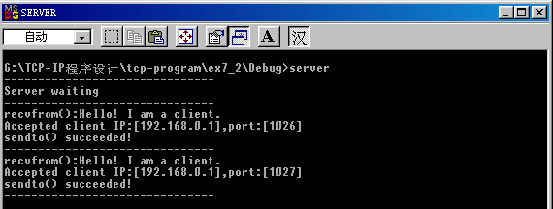
图7-5 服务器端程序执行结果

Slide 71
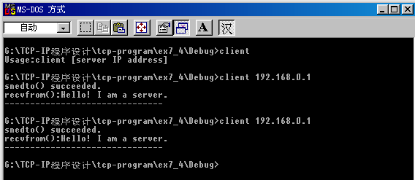
图7-6 客户端程序执行结果

Slide 72
第一次执行：没有输入服务器的IP地址，则显示命令用法后返回，可以输入服务器的IP后再执行。
第二次执行：输入正确的命令行格式，则显示数据成功发送的提示信息，然后显示从服务器收到的信息。服务器则显示从客户端收到的信息“Hello! I am a client.”，然后显示客户端的IP地址和端口号，最后显示数据成功发送的提示信息。
第三次：输入正确的命令行格式，但注意服务器所显示的端口号与前一次执行时不同，因为客户的端口号由系统自动分配。

Slide 73
习题
1．简述面向连接的客户/服务器程序的工作流程。
2．简述无连接的客户/服务器程序的工作流程。
3．编写基于TCP协议(有连接)的客户/服务器通信程序，具体要求如下：
(1) 服务器的IP地址由系统指定，端口号使用5555，功能是把从客户端收到的信息原样转发给客户端程序。
(2) 客户机的IP地址和端口号都由系统指定，功能是服务器发送“I am a client.”，并把从服务器上收到的信息显示在屏幕上(回声程序)。
4．用基于UDP的协议实现第3题的程序。

